Slide 1
Антони ван Левенгук
«О эврика! Люди, что я вижу! В этой маленькой капельке грязной воды встретился мне целый мир маленьких живых существ. Мир, который сразу трудно понять и осмыслить, объяснить. Эти маленькие «зверушки» были очень забавны, они кувыркались, прыгали, резвились и были очень счастливы в жизни. Да, и по форме «зверушки» были довольно симпатичные: шарики, спирали, палочки, то по одной крутились, то по 2-3 в понятном только одним им танце»
1632 –1723 гг

Slide 2
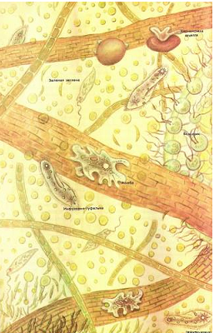
Капля воды под микроскопом.

Slide 3
Цель: раскрыть особенности строения и жизнедеятельности амебы обыкновенной.

Slide 4
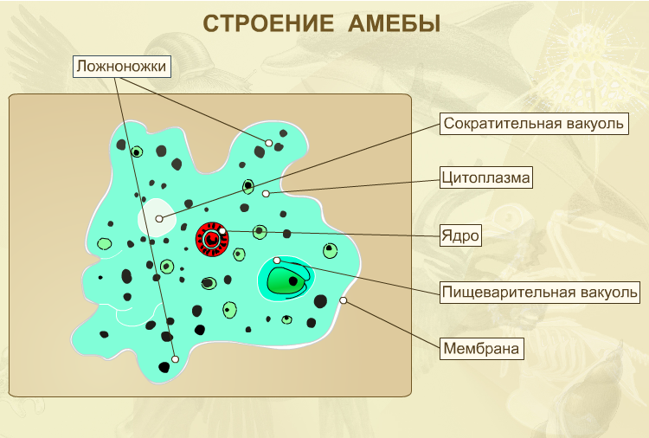
Амеба протей обитает на дне небольших пресных водоемов: в прудах, старых лужах, канавах с застойной водой. Ее величина не превышает 0,5 мм. У амебы протея нет постоянной формы тела, потому что она постоянно образует выросты – ложноножки.
-В переводе с греческого - амеба означает “ изменчивая”. Как вы думаете, почему она получила такое название?

Slide 7
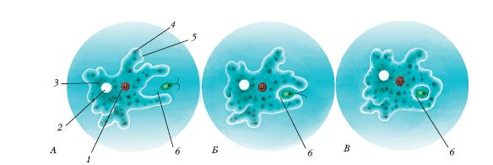
Амеба питается бактериями, одноклеточными животными и водорослями, мелкими органическими частицами – остатками умерших животных и растений. Наталкиваясь на добычу, амеба захватывает ее ложноножками и обволакивает со всех сторон
Этот процесс называется фагоцитозом . Что значит “фагео”- пожирать, происходит захват и поглощение пищи простейшими.

Slide 8
Амебы размножаются бесполым путем – делением клетки надвое

Slide 9
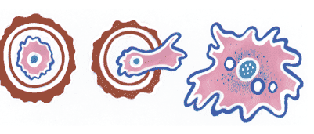
В неблагоприятных условиях амеба образует цисту

Slide 10
ядро, хлоропласты, цитоплазма
вакуоль с клеточным соком, пищеварительная вакуоль, сократительная вакуоль
псевдоподии, цитоплазма, оболочка
пруд, море, лужа
светочувствительный глазок, ядро, циста

Slide 11
Правильные ответы:
1, 3, 6, 7, 9, 11

Slide 12
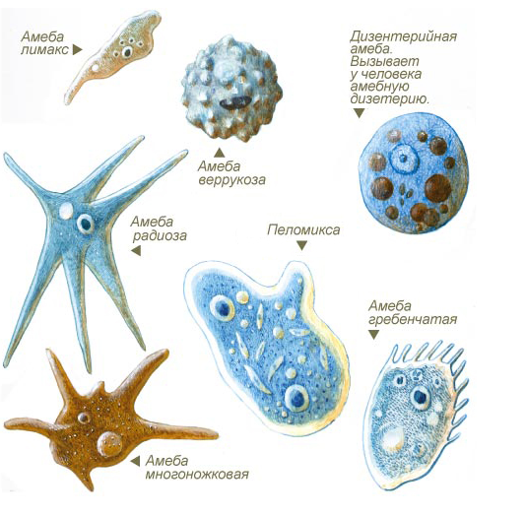
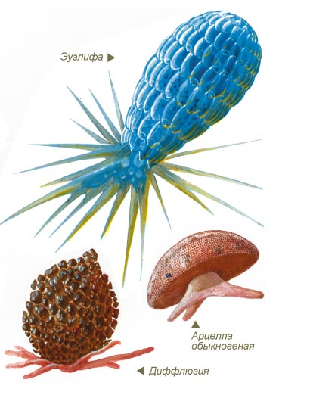
МНОГООБРАЗИЕ АМЕБ
Это амебы, имеющие защитную раковину. Они живут в пресных водах и торфяных болотах.

Slide 13
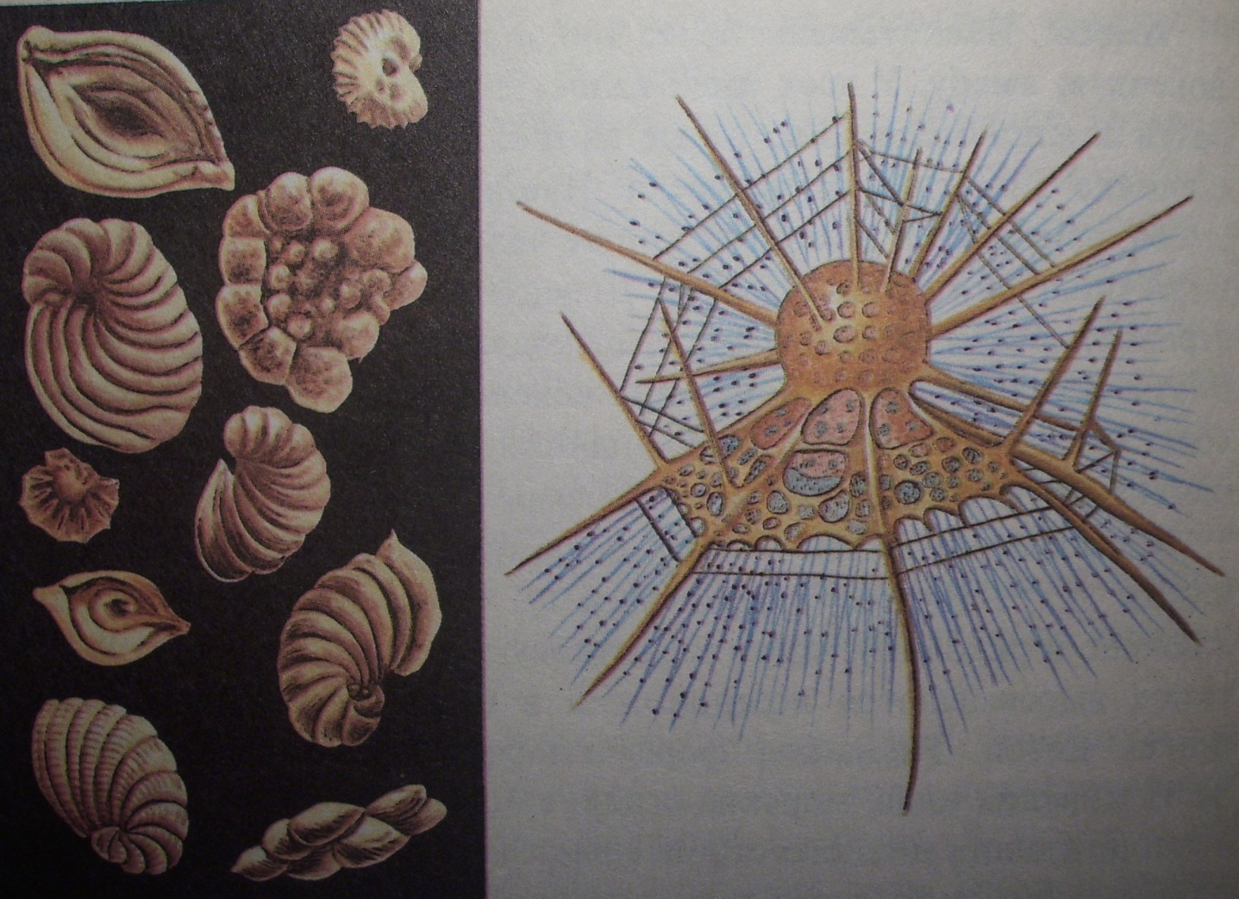
Фораминиферы – морские раковинные амебы
Лучевики или радиолярии – напоминают звездочки, снежинки (морские амебы)

